Slide 1
之前的思维导图文件打不开怎么办？
先运行思维导图软件，在软件中打开文件。

Slide 2
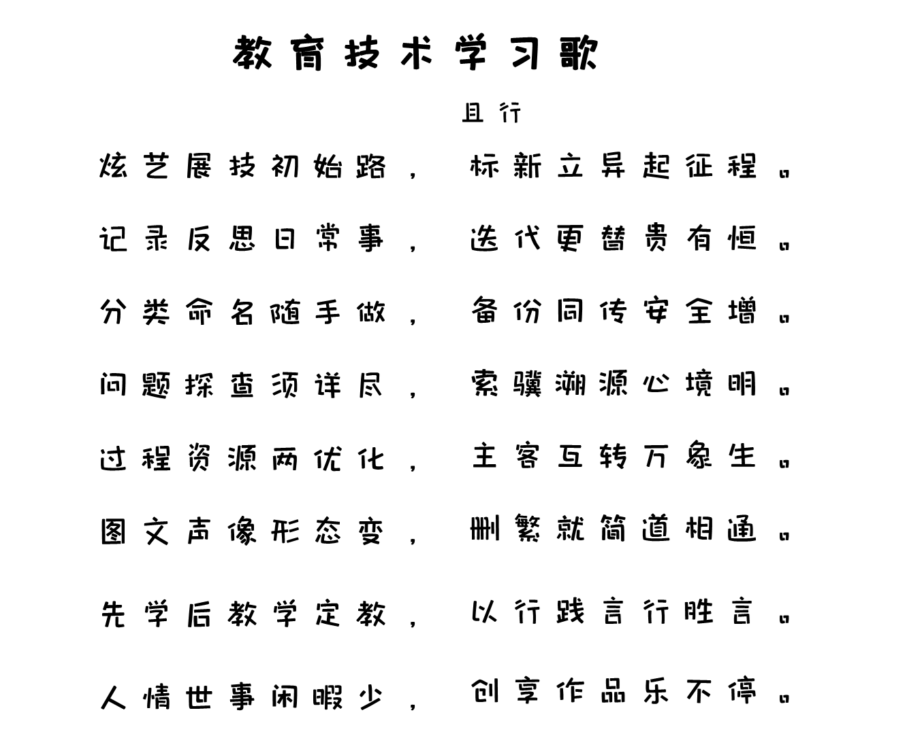
链接应用
学习日志
过程材料和源文件保存到云盘
数字化资源利用与优化
Notes:
教育技术学习歌

Slide 3
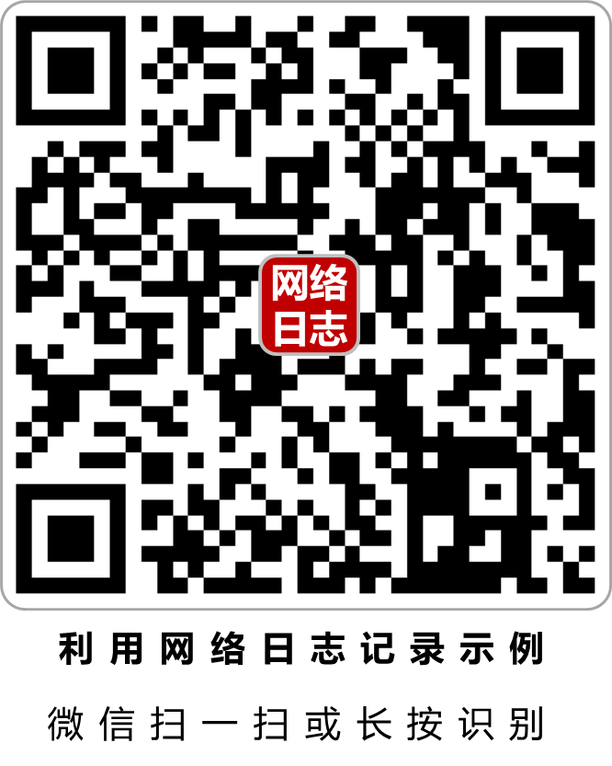
目标任务：
1、了解网络链接特点，并能够利用链接管理资源。
2、熟悉常用网络资源获取技巧和方法，根据目标任务搜索整理需要的资源。
3、撰写学习日志，利用日志记录和分享资源及学习中遇到的问题。
4、在学习通中提交日志链接。（日志地址示例：http://www.etthink.com/blog-1-1139371.html）
重点评分要点：
日志标题简明概括有吸引力 20分
日志内容排版层次清晰，易于阅读 30分
记录和整理的资源质量 50分
5、使用电子邮件进行沟通交流。
发送邮件至Sf@etthink.com 获取教育技术论坛邀请码
Notes:
本次案例

Slide 4
个人资源搜索能力检验：
1、下载体育/物理课程标准文档，把搜索的网站名称和链接地址粘贴在这里
网站名称：
资源链接：
2、下载2024硕士研究生教育综合考试大纲文档，搜索的网站名称和链接地址粘贴在这里
网站名称：
资源链接：
3、查找美国电影学院 百年百部电影排名，列出自己其中看过的电影。
已看过电影的英文名：
对应的电影中文名：
Notes:
本次案例

Slide 5
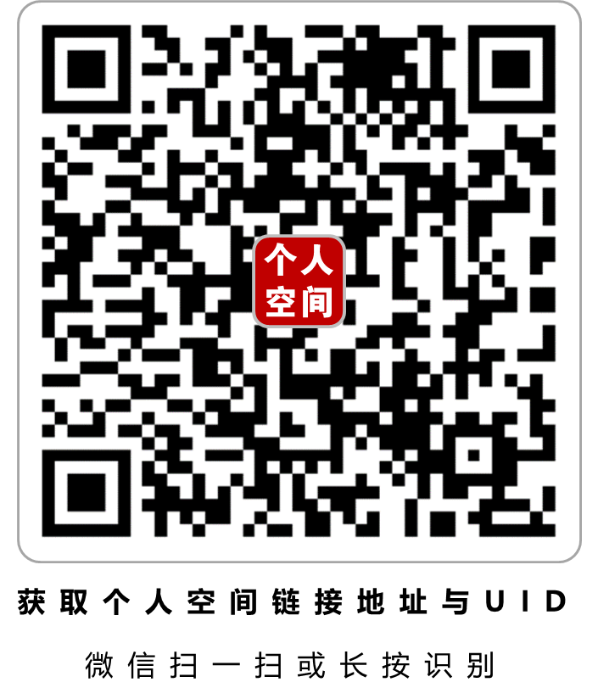
实践过程：
1、根据思维导图分析的目标任务，搜索可能利用的资源。
2、记录和整理搜索结果，至少包括以下五方面链接资源，可以根据目标任务适当调整，去除百度百科，文库、百家号、道客88等资源，选择可信的优秀资源，利用链接组织管理这些资源。
(1)问题来源或历史资料整理及链接
(2)教程整理结果及链接
(3)常见问题结果整理及链接
(4)优秀成果（人、作品、方法等资源）及链接
(5)研究发展趋势整理及链接
3、利用globe explorer、秘塔AI、文心一言、星火认知模型等工具分析关注的问题及资源。
4、撰写日志，结合搜索结果，分享本次资源搜索任务完成情况，重点介绍自己的搜索发现及感受，新发现了哪些专业网络资源，最喜欢哪些内容。
5、在学习通作业中提交自己的日志链接。

Slide 6




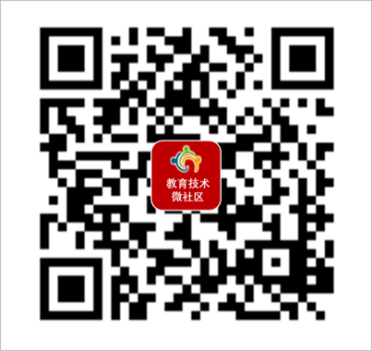
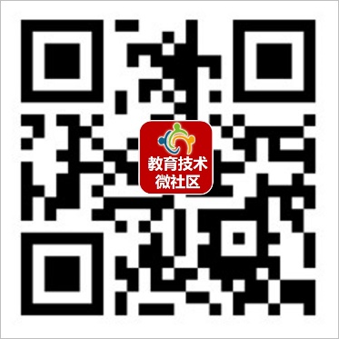
教育技术论坛
教育技术论坛注册
教育技术论坛
www.etthink.com
问题联系：sf@etthink.com
发邮件介绍自己，获取邀请码。
Notes:
学教育技术，上教育技术论坛！http://www.etthink.com

Slide 7
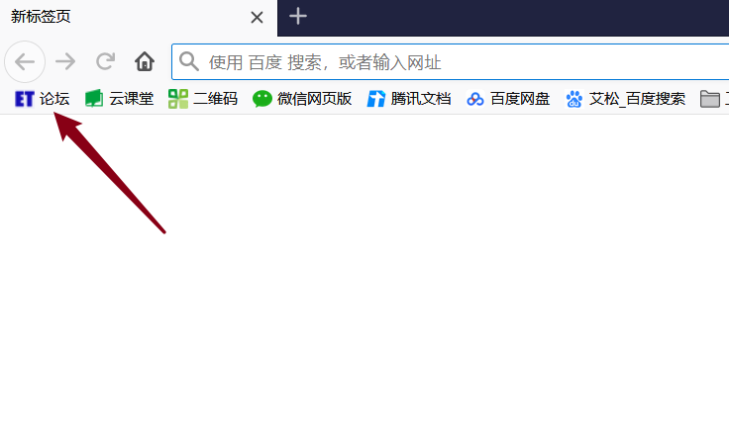
www.etthink.com

Slide 8
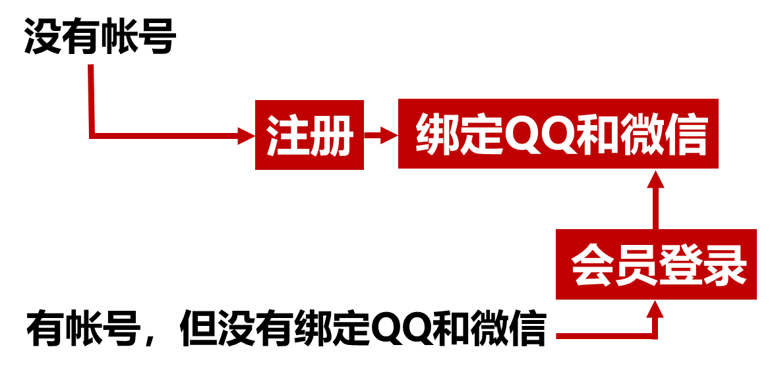
有了帐号，并绑定QQ，可以用任意方式登录。

Slide 9
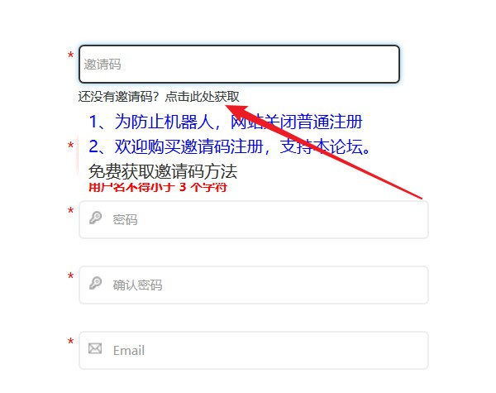
教育技术论坛注册
第一步
1、单击网页左上角-立即注册
2、输入邀请码
获取途径 发送邮件至sf@etthink.com等回复
帮助链接：http://www.etthink.com/thread-10329-1-1.html

Slide 10
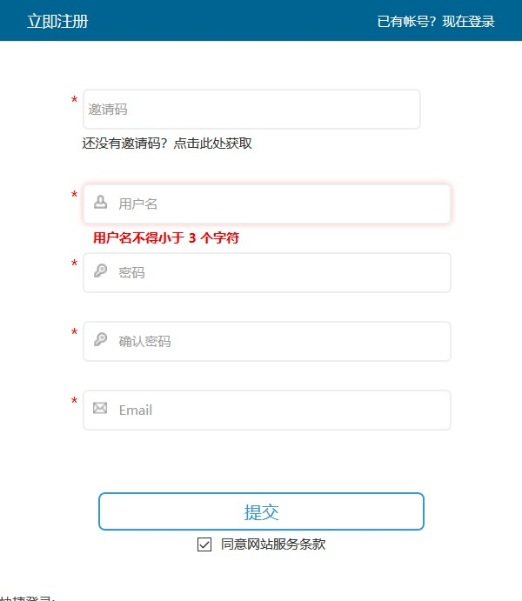
教育技术论坛注册
第二步
邀请码
一定要好输入（建议使用拼音或学号）
不要太复杂，但必须至少包括一个字母，不要和自己重要密码重复
填写常用邮箱
帮助链接：http://www.etthink.com/thread-10329-1-1.html

Slide 11
教育技术论坛注册
第三步
教育技术论坛
邀请好友注册
一定要绑定QQ、以后可以通过它们直接登录
帮助链接：http://www.etthink.com/thread-10329-1-1.html

